Slide 1
Моделювання систем підтримки прийняття рішень
Лекція

Slide 2
Етапи процесу прийняття рішень
Процес прийняття рішень включає в себе 3 етапи
1. Постановка завдань: - виявлення та опис проблемної ситуації – описується змістовно, якщо можливо, то кількісними характеристиками. Описуються умови, пов'язані з проблемою, причини її виникнення та розвитку; - оцінка наявного часу - час, який відводиться на прийняття рішення. Суттєво впливає на можливість отримання повної та достовірної інформації про проблемну ситуацію і на всебічне обґрунтування наслідків прийнятих рішень; - визначення необхідних ресурсів - необхідні для прийняття рішення ресурси, а не для його реалізації;
2. Формування рішень та оцінка їх переваг: - аналіз проблемної ситуації та формування гіпотетичних ситуацій - безлічі альтернативних ситуацій, які додатково визначають проблемну ситуацію. Дана множина має утворювати повну групу подій зі своїми ймовірностями; - формування цілей - безлічі цілей, які необхідно досягти, для вирішення проблемної ситуації. Реальні завдання, як правило, багатоцільові; - визначення обмежень; - генерація рішень - безлічі альтернативних рішень, з яких буде здійснюватися вибір; - вимірювання переваг рішень - в реальних задачах часто можна зробити тільки порівняльну оцінку рішень. Вона може носити якісний характер, коли всі варіанти рішень впорядковують за перевагами (ранжують), або кількісний, коли можна порівняти, на скільки, або у скільки разів одне рішення краще іншого.
3. Вибір оптимального рішення: - визначення допустимих рішень; - формування критеріїв (принципів) вибору ефективних рішень; - вибір єдиного рішення.

Slide 3
Багатовимірний порівняльний аналіз
Багатовимірний порівняльний аналіз необхідний, коли потрібно дати узагальнену рейтингову оцінку за декількома показниками. Для виконання цього завдання широко використовуються алгоритми розрахунку інтегральних показників.
Найбільш перспективним підходом є використання багатовимірного порівняльного аналізу, заснованого на методі евклідових відстаней, який дозволяє враховувати не лише абсолютні величини показників кожного об’єкту, але й міру їх близькості (відстань) до показників еталону.

Slide 4
Оптимальність рішень за критерієм Парето
Реальні управлінські рішення, як правило, є багатоцільовими. Виникає проблема узгодження суперечливих цілей. Для вибору оптимального варіанта з безлічі допустимих, використовують принцип оптимальності Парето. У загальному випадку, завдання визначення ефективних рішень зводиться до трьох етапів:
Безліч всіх альтернативних рішень зводиться до безлічі допустимих рішень;
Безліч допустимих рішень звужується до безлічі ефективних рішень;
З безлічі ефективних рішень вибирається єдине оптимальне рішення.

Slide 5
Прийняття рішень в умовах невизначеності - теорія ігор
Якщо є кілька конфліктуючих сторін (осіб), кожна з яких приймає деяке рішення, яке визначається заданим набором правил і кожному з осіб відомо можливе кінцевий стан конфліктної ситуації зі заздалегідь визначеними для кожної з сторін платежами, то говорять, що має місце гра.
Завдання теорії ігор полягають у виборі такої стратегії поведінки даного гравця, відхилення від якої може лише зменшити його виграш. Ситуація називається конфліктною якщо в ній беруть участь сторони, інтереси яких повністю або частково протилежні.
Гра - це дійсний чи формальний конфлікт, в якому є принаймні 2 учасники (гравця), кожен з яких прагне до досягнення власних цілей. Допустимі дії кожного з гравців, спрямовані на досягнення певної мети називаються правилами гри [

Slide 6
Експертні системи – це складні програмні пакети, що акумулюють знання висококваліфікованих фахівців у конкретних предметних галузях і здатні на їхній основі давати обґрунтовані рекомендації чи розв’язати поставлену задачу з поясненнями у зрозумілій формі.
При створенні експертної системи група, що складається з експертів і інженерів по знанню, збирає факти, правила й евристичні правила. Зібрані дані і знання далі включаються в програму штучного інтелекту.

Slide 7
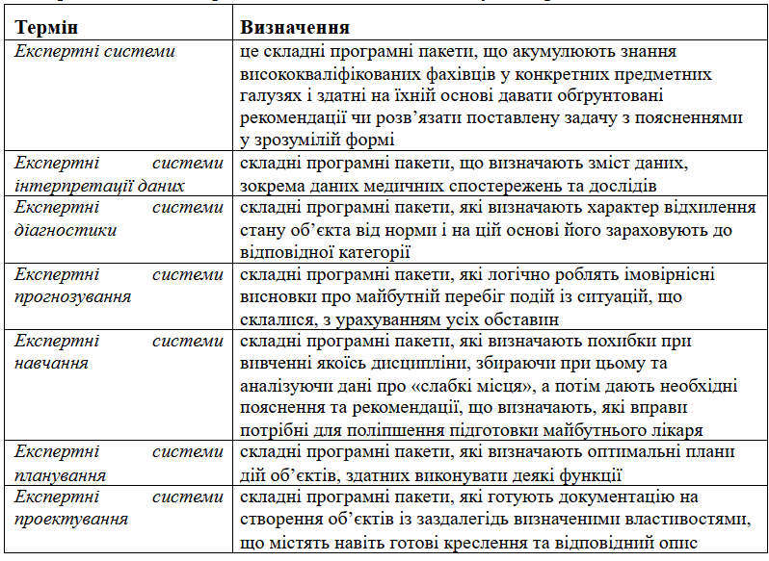

Slide 8
Експертні системи можуть функціонувати в двох режимах роботи: режимі навчання і режимі роботи.
При роботі в режимі навчання ЕС знаходиться в активному діалозі з експертом. При цьому відбувається заповнення баз даних і знань як на підставі інформації, що вводиться самим експертом, так і на підставі його відповідей на питання, які ЕС сама активно задає експертові. Останній режим роботи, коли експерт виявляється в ролі опитуваного, обумовлений тим, що експертна система, як накопичувач емпіричного досвіду в предметній області, "бачить" ту необхідність зв’язку фактів і знань, що може бути упущена самим експертом. У режимі роботи ЕС виконує ті функції, для яких вона створюється із споживчої точки зору.
Функції експертних систем:
Експертизапроектів.
Оцінка кваліфікації фахівців.
Постановка діагнозу.
Оцінка ефективностілікування.
Призначеннясхеми лікування.

Slide 9
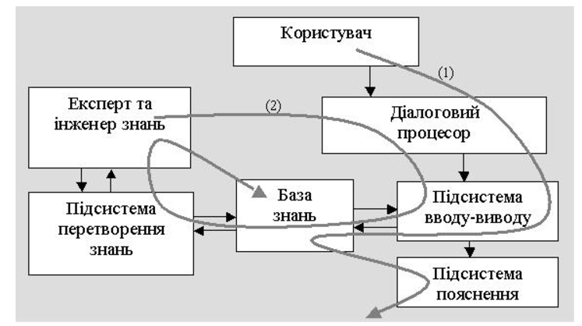
Функціонування експертних систем

Slide 10
База знань – найбільш важливий компонент ЕС, на якій засновані її "інтелектуальні здібності".
У відмінності від всіх інших компонентів ЕС, база знань – змінна частина системи, що може поповнюватися і модифікуватися інженерами знань, у міру нагромадження знань і досвіду використання ЕС, між консультаціями.
Існують кілька способів представлення знань у ЕС, однак загальним для усіх них є те, що знання представлені в символьній формі, елементарними компонентами представлення знань є тексти, списки й інші символьні структури. Тим самим, у ЕС реалізується символьна природа міркувань, що полягає в тім, що процес міркування представляється як послідовність символьних перетворень.

Slide 11
Найбільш розповсюджений спосіб представлення знань – у виді конкретних фактів і правил, по яких з наявних фактів можуть бути виведені нові. Факти представлені, наприклад, у виді трійок:
(АТРИБУТ, ОБ’ЄКТ, ЗНАЧЕННЯ).
Такий факт означає, що заданий об’єкт має заданий атрибут (властивість) із заданим значенням.
Наприклад, трійка (ТЕМПЕРАТУРА, ПАЦІЄНТ, 37.5) представляє факт – "температура хворого дорівнює 37.5 градусів". Такий спосіб представлення фактів прийнятий у системі MYCIN. У більш простих випадках факт виражається не конкретним значенням атрибута, а яким-небудь простим твердженням, що може бути істинним або хибним. Наприклад: "У хворого нежить".

Slide 12
Правила в базі знань мають вигляд:
ЯКЩО А ТО S, де А – умова, S – дія.
Дія S справджується, якщо А істинно. Найчастіше дія S, так само, як і умова, являє собою твердження, що може бути виведено системою, якщо істинна умова правила А.
Правила в базі знань служать для представлення евристичних знань (евристик), тобто неформальних правил міркувань, вироблюваних експертом на основі досвіду його роботи.
Приклад ЯКЩО ... ... ТО :
ЯКЩО У ХВОРОГО НЕЖИТЬ, ТО НЕЗАБАРОМ ВІН ЗАХВОРІЄ НА ГРИП.
Як умова А може виступати або факт, або кілька фактів з’єднаних логічною операцією І: А и A1 і А2 і... An.

Slide 13
Підсистема вводу-виводу – програмний компонент ЕС, що реалізує процес її міркувань на основі бази знань і робочої множини. Мета роботи ЕС – вивести деякий заданий факт, що називається цільовим твердженням, або спростувати цей факт. При наданні фактів у вигляді трійок цільове твердження формується у вигляді: "Знайти значення атрибута А у об’єкта О". Цільове твердження може бути закладене заздалегідь у базу знань системи, або витягується системою з діалогу з користувачем.
Робота системи являє собою послідовність кроків, на кожнім з яких з бази знань вибирається деяке правило, що застосовується до поточного вмісту робочої множини. Цикл закінчується, коли виведене або спростоване цільове твердження. Цикл роботи ЕС інакше називається логічним висновком. Логічний висновок може відбуватися багатьма способами, у більшості випадків це зворотний ланцюжок міркувань або прямий ланцюжок міркувань.
У прикладі діалогу з ЕС у випадку простої ЕС і бази знань, діалог користувача із системою можна уявити собі в такий спосіб:
Система: ви хочете довідатися, чи потрібні хворому ліки
Користувач: Так
Система: чи Вірно, що у хворого нежить?
Користувач: Так
Система: чи Вірно, що у хворого температура?
Користувач: Так
Система (після деякого міркування): Потрібно дати хворому ліки.

